Slide 1
«Проблемы организации системы воспроизводства тихоокеанских лососевых в Сахалинской области»

Slide 2
В систему воспроизводства входят:
- знания о количестве нерестовых площадей и о количестве производителей, которое необходимо пропустить на нерест;
- работа лососевых рыбоводных заводов;
- работа органа, принимающего решения по регулированию промысла;
- система наблюдения за количеством производителей в нерестовых водоемах;
- система получения оперативной информации о ходе промысла;
- система контроля промысла;
- система охраны нереста;

Slide 6
Сравнение заполнения нерестовых площадей рек рыбоводных заводов, занимающихся воспроизводством горбуши, с заполнением нерестилищ соответствующего района
 | Заполнение нерестилищ, %
 | 2011 год |  | 2012 год |  | 2013 год |  | 2014 год |  | 2015 год |  | 2016 год
Район | Реки ЛРЗ | реки | Реки ЛРЗ | реки | Реки ЛРЗ | реки | Реки ЛРЗ | реки | Реки ЛРЗ | реки | Реки ЛРЗ | реки
Макаровский | 106 | 105 | 93 | 94 | 110 | 111 | 75 | 29 | 82 | 80 | 34 | 33
Долинский | 97 | 88 | 128 | 44 | 98 | 28 | 67 | 17 | 40 | 12 | 70 | 16
Корсаковский | 121 | 105 | 132 | 126 | 68 | 91 | 115 | 59 | 38 | 55 | 78 | 83
Анивский | 62 | 22 | 104 | 71 | 22 | 19 | 113 | 36 | 4,3 | 3,8 | 33 | 19
Смирныховский |  | 47 |  | 10,4 |  | 44 |  | 2,5 |  | 35 |  | 19

Slide 7
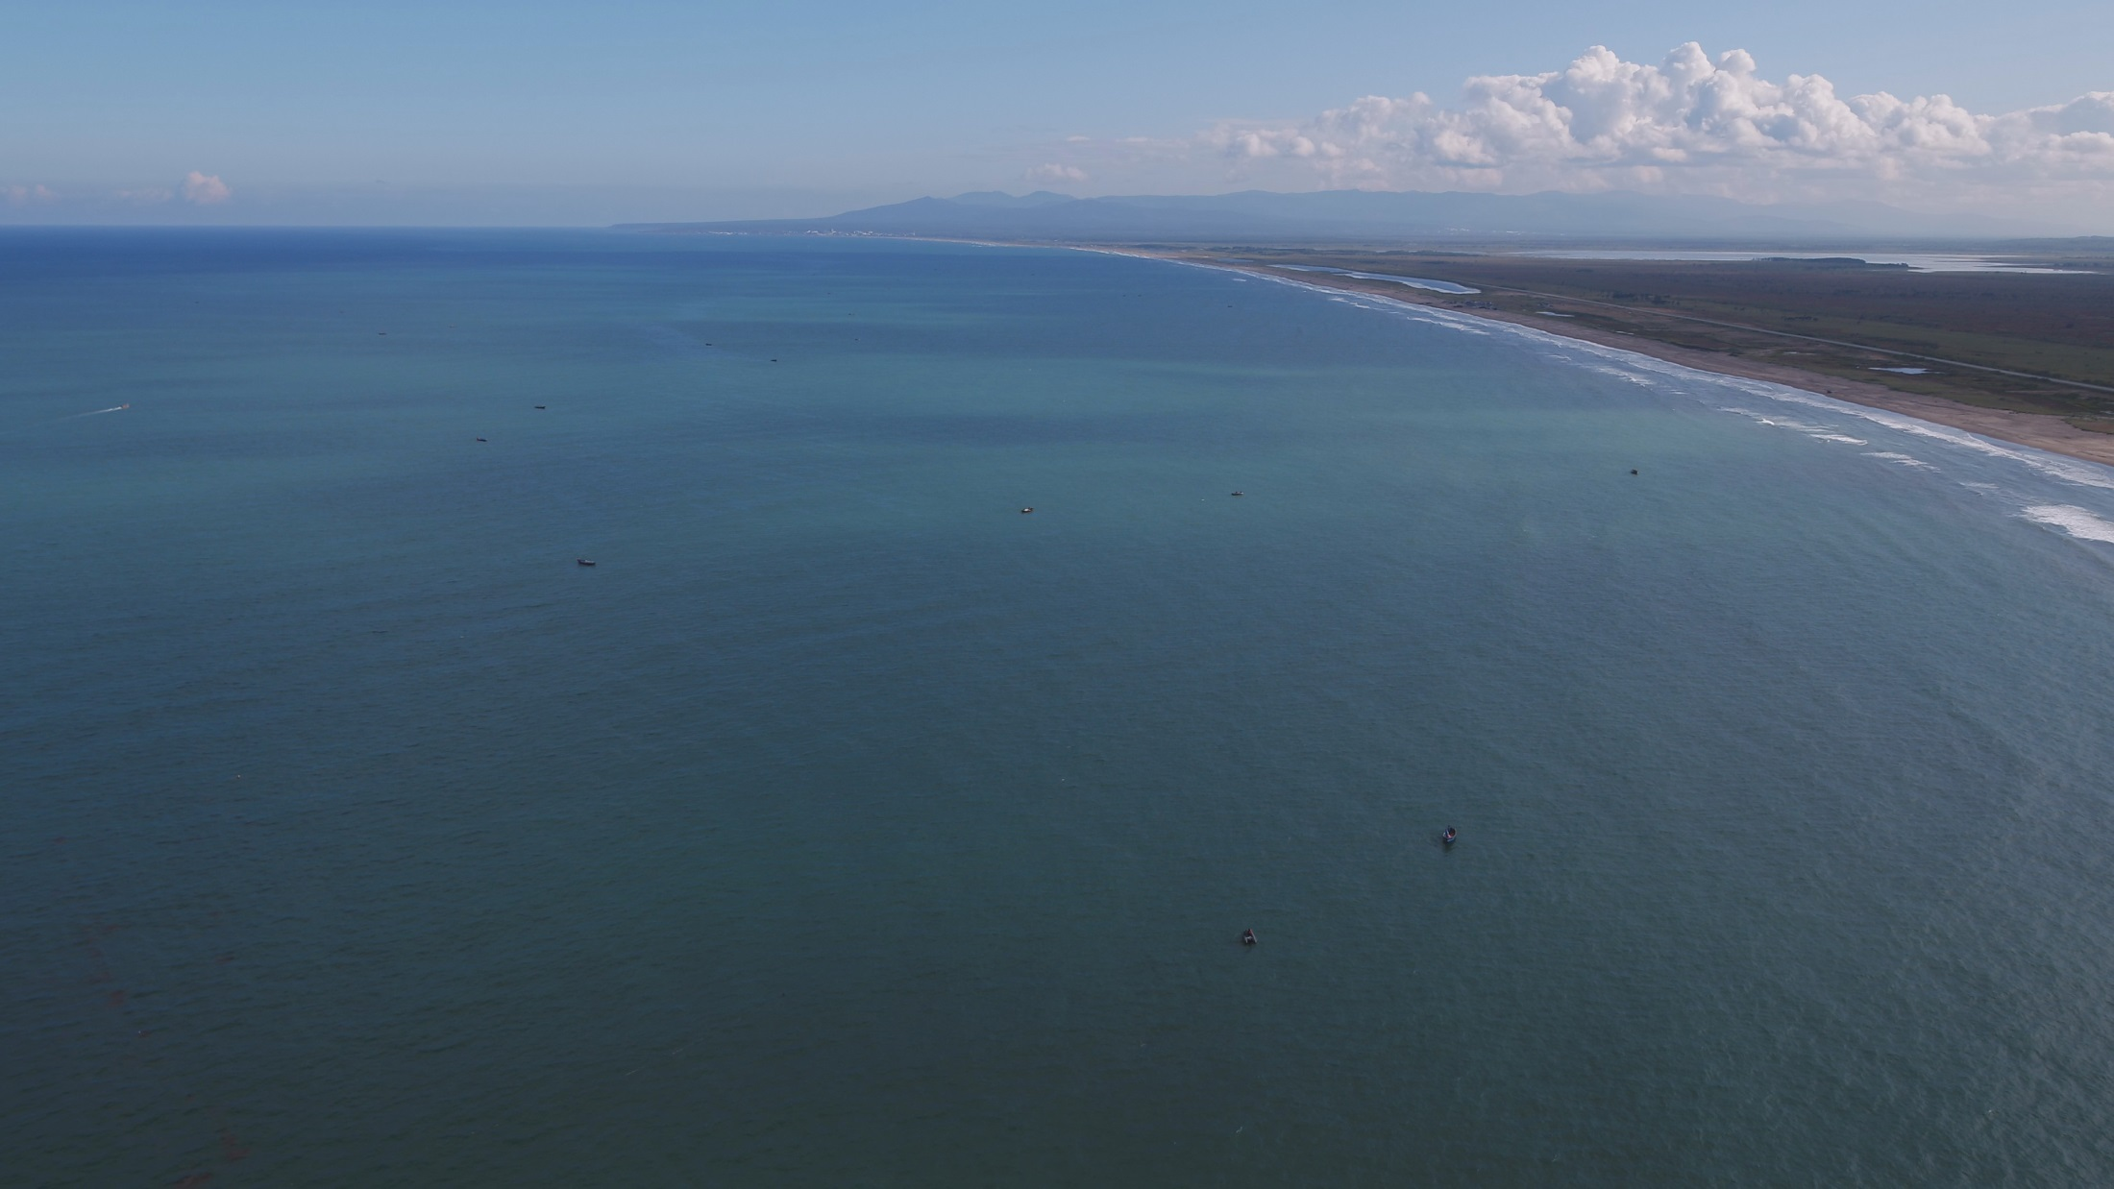

Slide 8
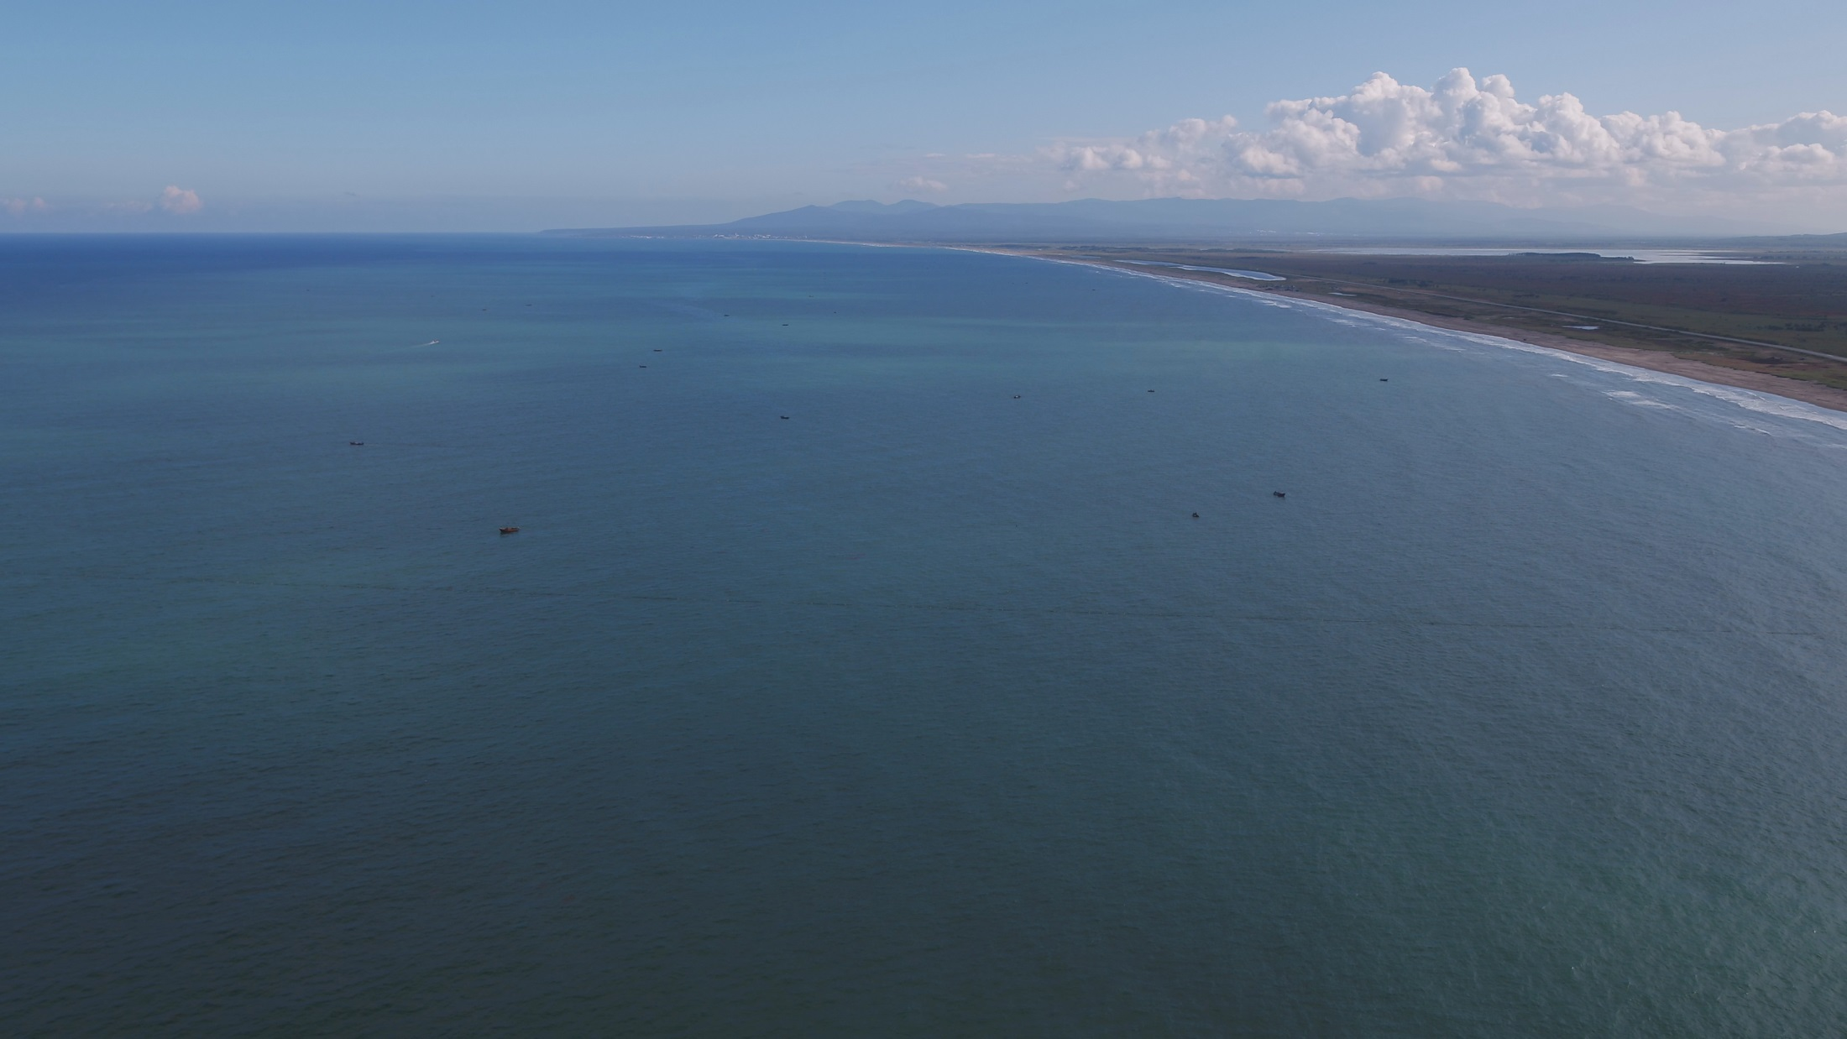

Slide 9
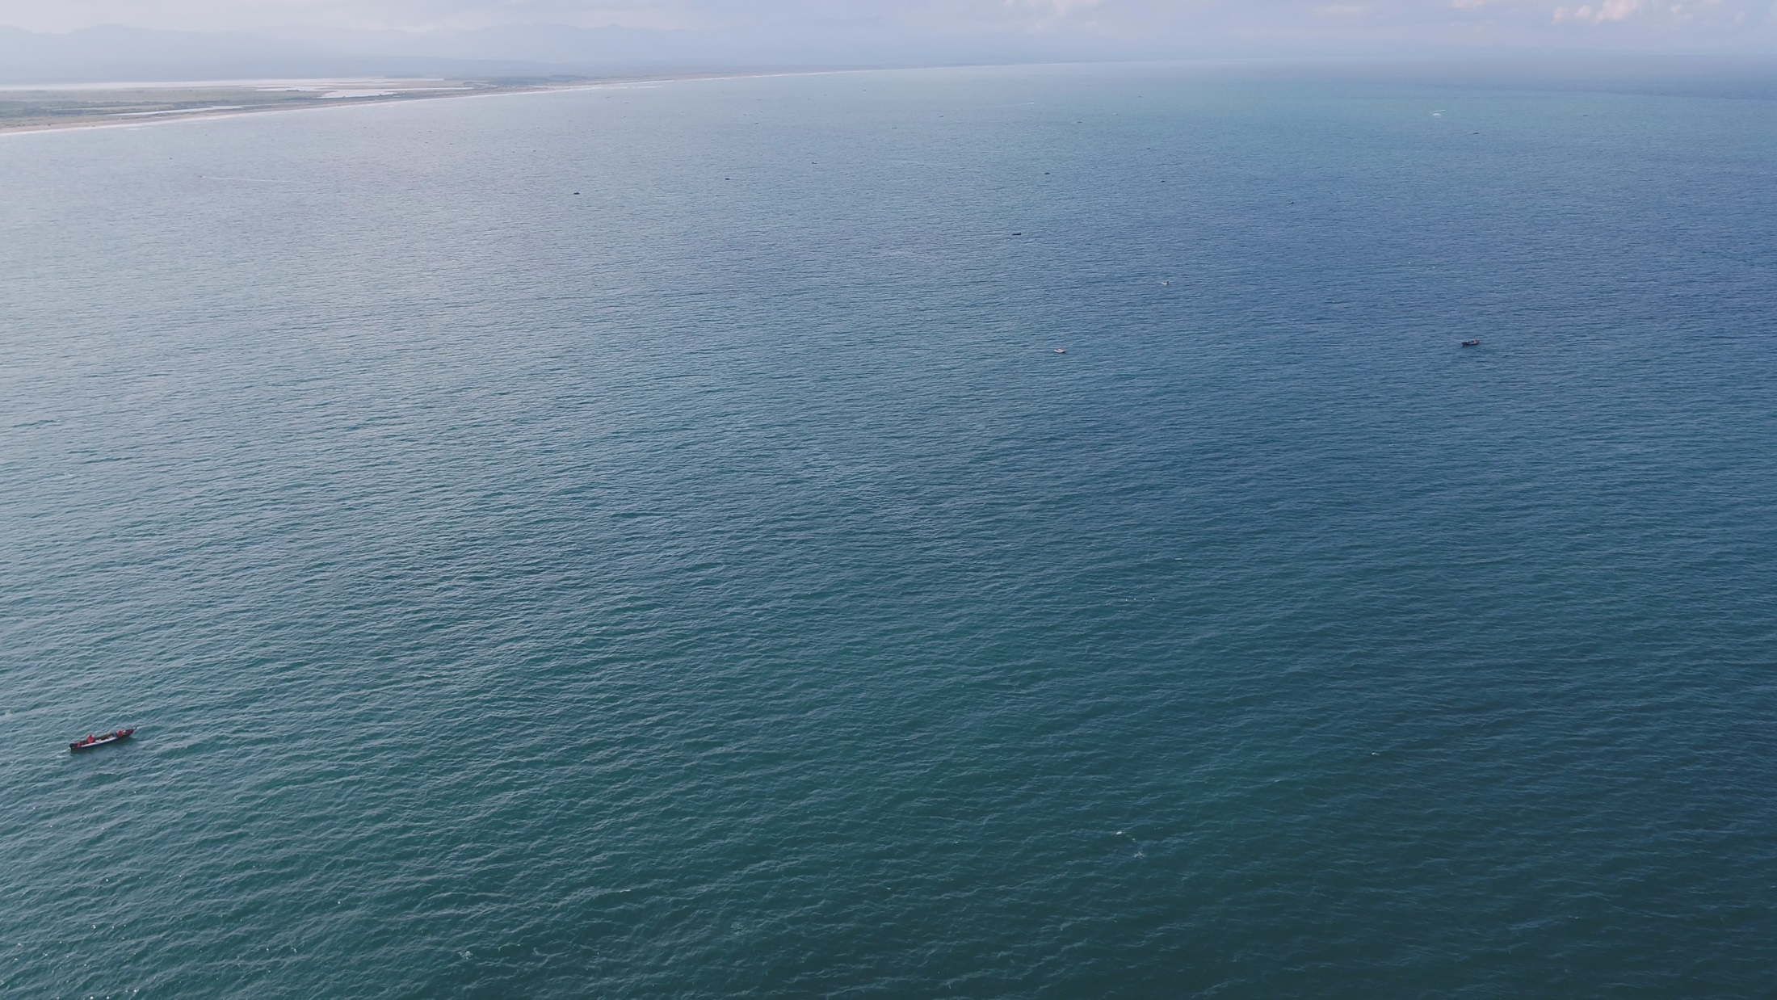

Slide 10


Slide 11
Резолюция открытой конференции по вопросам воспроизводства тихоокеанских лососей
Заслушав и обсудив доклады и выступления, участники конференции отмечают:
Искусственное воспроизводство тихоокеанских лососей, является эффективным и перспективным способом увеличения сырьевой базы рыбохозяйственного комплекса Дальнего Востока.
Рекомендовать Росрыболовству организовать разработку Концепции искусственного воспроизводства тихоокеанских лососей на период до 2020-2025 гг.
Сегодняшнее состояние кормовой базы в Северо-Западной части Тихого океана, в местах нагула тихоокеанских лососей, позволяет увеличивать объемы искусственного воспроизводства лососей на Дальнем Востоке России как минимум вдвое.
Необходима организация программы работ по изучению условий нагула молоди тихоокеанских лососей в прибрежных районах.
Наиболее перспективным видом, для искусственного воспроизводства является кета. Рыбоводные заводы, занимающиеся воспроизводством кеты, имеют наибольшую биологическую и экономическую эффективность. При этом необходимо отметить важность работ по воспроизводству других видов тихоокеанских лососевых, численность которых находится на низком уровне.

Slide 12
При строительстве новых рыбоводных заводов необходимо внедрять технологические приемы и методики, ориентируясь на уже имеющийся положительный опыт работы эффективных предприятий, как в России, так и за рубежом.
Следует продолжать проводить работы по выработке технологических приемов позволяющих свести к минимуму возможные негативные влияния от воздействия человека на воспроизводимых на заводах тихоокеанских лососей.
Следует развивать и наряду с методами заводского выращивания, внедрять методики внезаводского воспроизводства, как альтернативу строительству рыбоводных заводов при воспроизводстве тихоокеанских лососей в небольших объемах.
Рекомендовать Росрыболовству и предприятиям, занимающимся воспроизводством тихоокеанских лососей внедрять практику идентификации воспроизводимых видов методом отолитного маркирования, как наиболее действенного метода изучения миграционных путей, уровня стреинга и определения эффективности мероприятий по заводскому воспроизводству тихоокеанских лососей.
Рекомендовать Росрыболовству организовать регулярный мониторинг генетического разнообразия воспроизводимых видов тихоокеанских лососей.
Рекомендовать строго придерживаться принципа генетической близости популяций при проведении перевозок икры с одного предприятия на другое.
Разработать универсальные критерии оценки эффективности работы лососевых рыбоводных заводов для каждого региона Дальнего Востока.

Slide 13
Систематизировать положительный опыт работы высокоэффективных лососевых рыбоводных заводов и проводить мероприятия по его внедрению на остальных
предприятиях. Выявить низко эффективные лососевые рыбоводные заводы, провести соответствующую работу по их модернизации и оптимизации технологических процессов.
Рекомендовать Росрыболовству организовать соответствующие исследования и разработать рекомендации:
устанавливающие календарные периоды отсадки производителей и сбора икры (с целью сохранения генетического разнообразия, с привязкой их к существующей естественной динамике нерестового хода);
календарные периоды выпуска молоди (с учетом специфики отдельных районов и областей, а также специфики речных систем, в которые осуществляется выпуск молоди).
Рекомендовать Росрыболовству организовать соответствующие исследования и составить списки водоемов, на которых целесообразно строительство лососевых рыбоводных заводов, указав их примерную производственную мощность и виды, рекомендованные к воспроизводству.
При проведении регулирования промысла, строго придерживаться принципов приоритета заполнения нерестилищ. Оптимальное заполнение нерестилищ должно достигаться путем организации пропуска на нерестилища всех внутривидовых группировок рыб в целях сохранения природной популяционной структуры и генетического разнообразия.
При проведении облова смешанных стад дикой и заводской рыбы, принимать все возможные меры для обеспечения беспрепятственного прохода малочисленных диких стад к местам нереста.

Slide 14
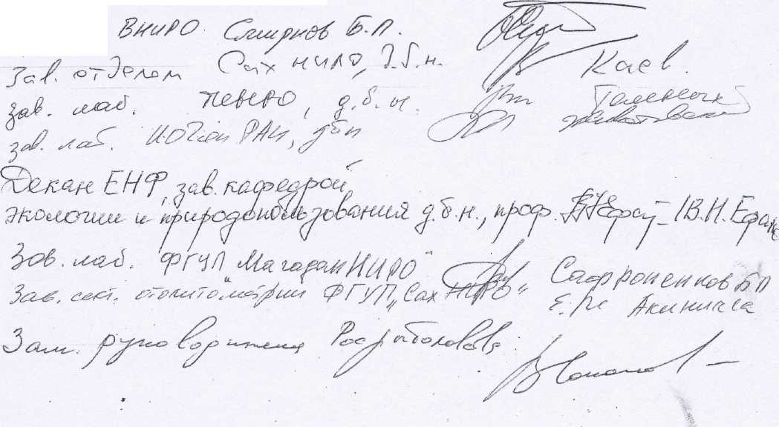
Члены редакционной коллегии:

